Slide 1
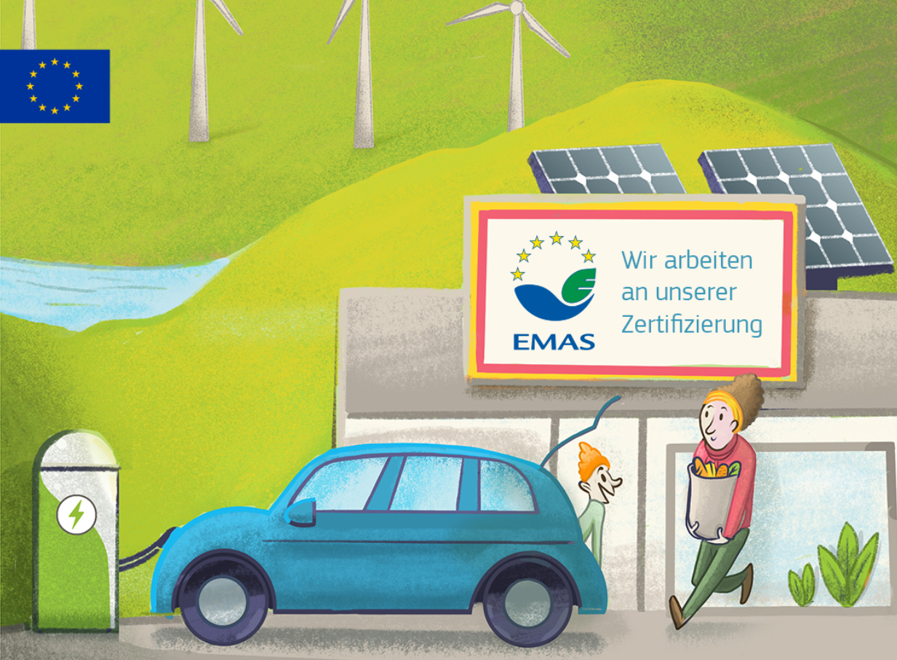
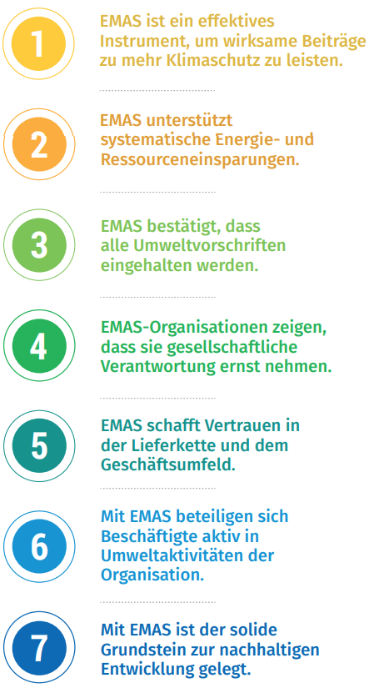
Notes:
Quellen
Bild: von Linda Dreier (West4Media/Wiener Zeitung)
Text: https://www.emas.de/fileadmin/user_upload/4-pub/Flyer_Was-ist-EMAS.pdf

Slide 4
EMAS im Haus der EU:
Welche Schritte haben wir schon gesetzt?
Umrüstung unserer Lampen auf LED:
Deutlich geringerer Stromverbrauch als mit herkömmlichen Leuchtmitteln
Nachhaltige Kriterien im Einkauf:
Ökologische Kriterien sind wichtiger Bestandteil jeder Beschaffung, von regionalen und biologischen Lebensmitteln bis hin zu plastikfreier Verpackung
Erhöhung des Umweltbewusstseins:
Trainings zu Themen wie Müllvermeidung, Green Events oder ökologische Dienstreisen helfen dabei, das Umweltbewusstsein aller Mitarbeiterinnen und Mitarbeiter zu erhöhen
Achtsamer Einsatz von Ressourcen:
Technisch festgelegte Maximal- und Minimaltemperaturen der Heizung und Klimaanlagen gewährleisten einen möglichst sparsamen Einsatz von Ressourcen
Strom aus erneuerbarer Energie:
Wir nutzen Ökostrom aus 100% erneuerbaren Energiequellen aus Österreich

Slide 5
